Slide 1
Projeto de Banco de Dados
Gustavo Dauer

Slide 2
Agenda
Modelo original
Modelo simplificado
Desenvolvimento
Telas
Execução

Slide 3
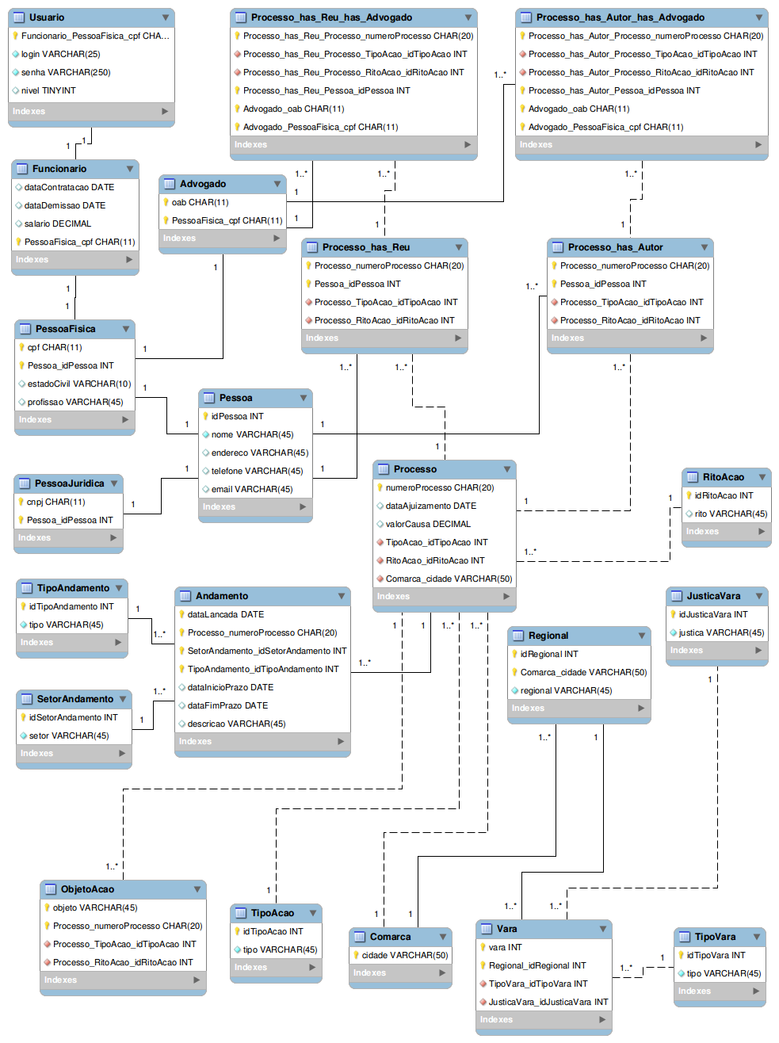
Modelo original

Slide 4
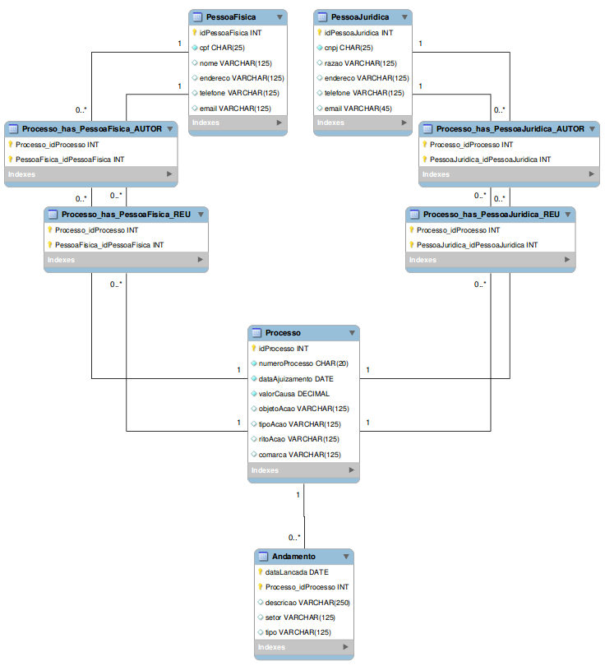
Modelo simplificado

Slide 5
Desenvolvimento
HTML/CSS/JavaScript
JSP/Servlets
Netbeans IDE
MySQL Workbench

Slide 6
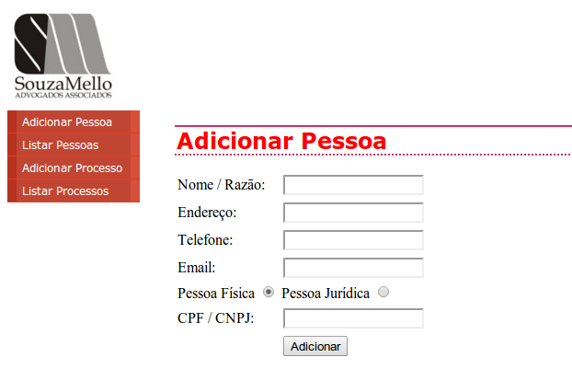
Telas

Slide 7
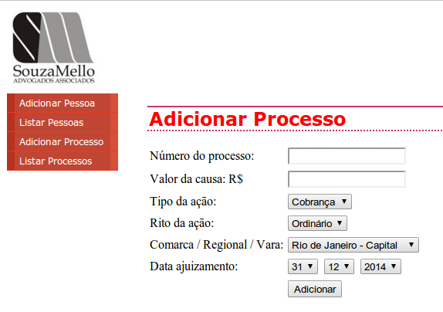
Telas

Slide 8
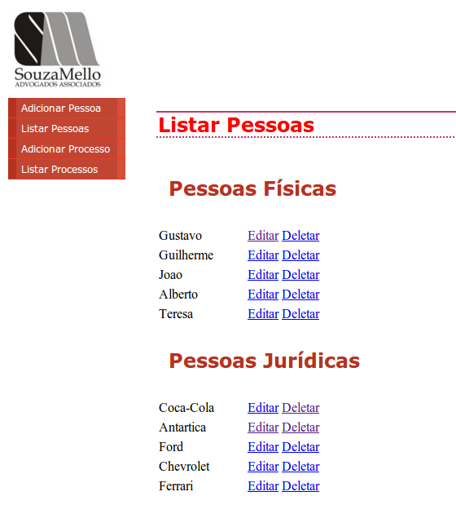
Telas

Slide 9
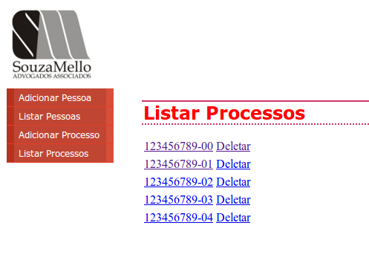
Telas

Slide 10
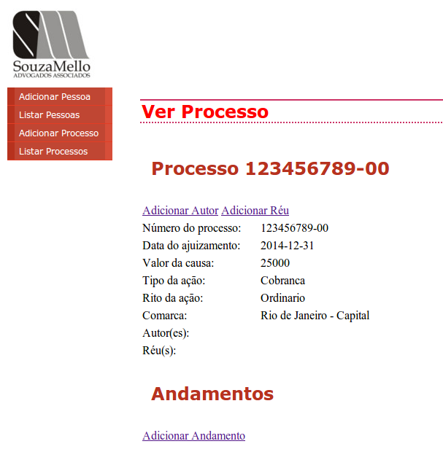
Telas

Slide 11
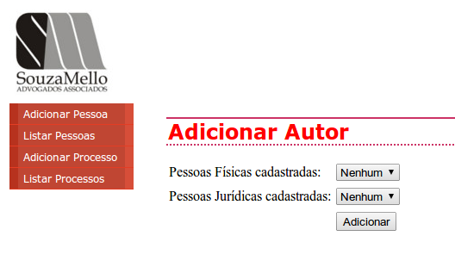
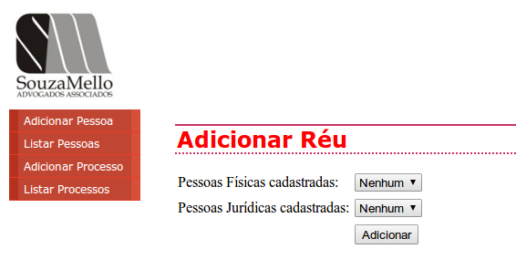
Telas

Slide 12
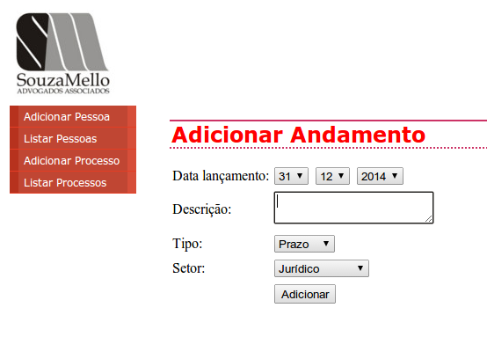
Telas

Slide 13
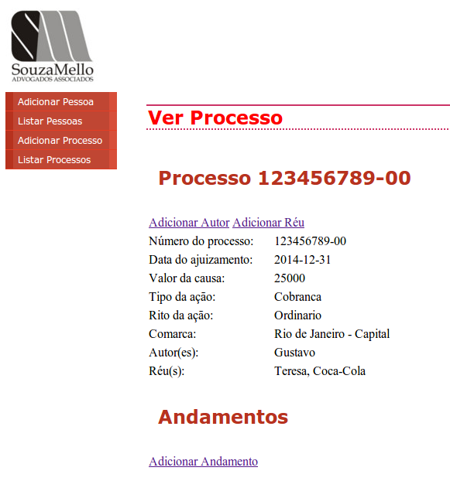
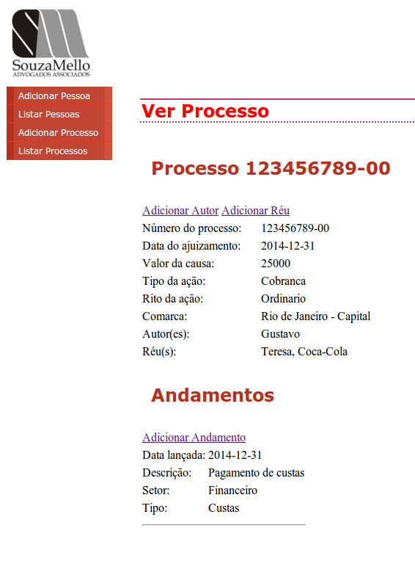
Telas

Slide 14
Execução
É necessário o Apache Tomcat para rodar a aplicação

